Slide 1
Види соціологічного дослідження

Slide 2
Вид соціологічного дослідження визначається характером поставлених мети й завдань, глибиною аналізу соціального процесу, залежно від затрат часу тощо.

Slide 3
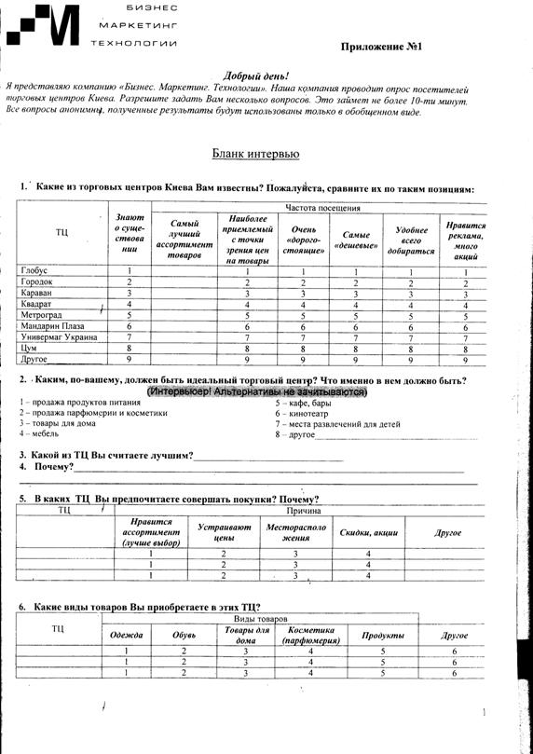
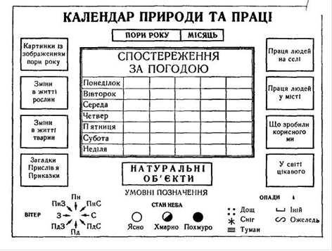
Розрізняють три основні види соціологічного дослідження:
розвідувальне (пілотажне) -
найпростіший вид соціологічного аналізу, який дозволяє розв'язувати обмежені завдання, до яких відносяться анкети, бланк — інтерв'ю, опитувальні листи, картки спостереження, картки вивчення документів.

Slide 4
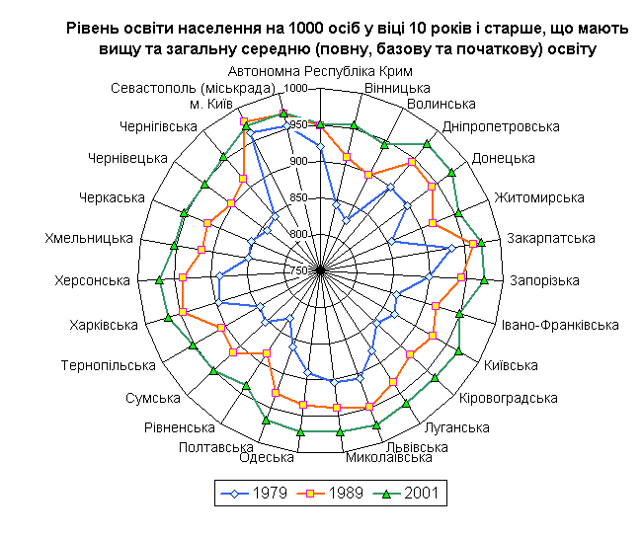
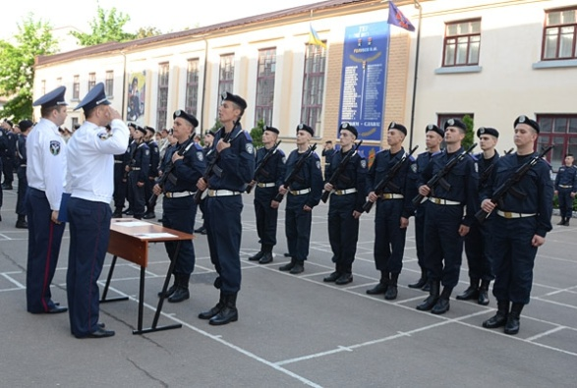
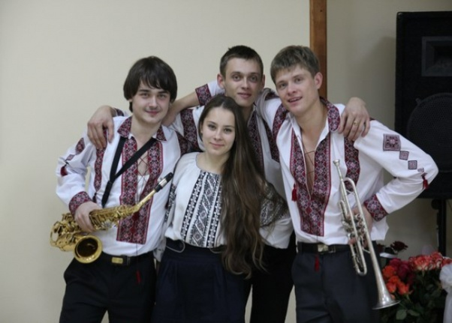
Описове дослідження
З його допомогою отримують емпіричну інформацію, яка дає відносно цілісне уявлення про соціальне явище, що вивчається.

Slide 5
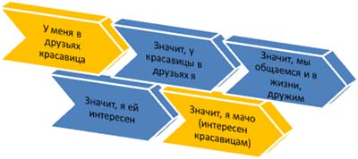
Аналітичне дослідження
Воно не лише описує елементи явища або процесу, що вивчається, але й дозволяє виявити причини, які лежать в його основі.
Пошук причинно-наслідкових зв'язків — головне призначення цього дослідження.

Slide 6
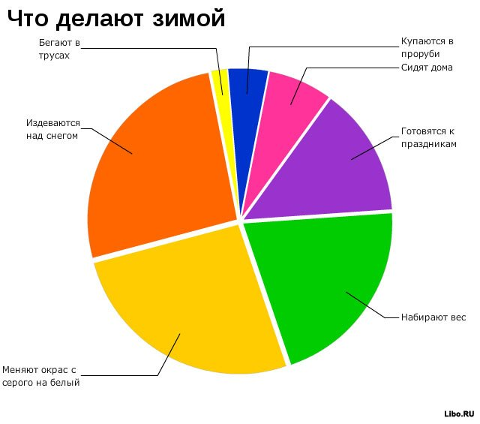
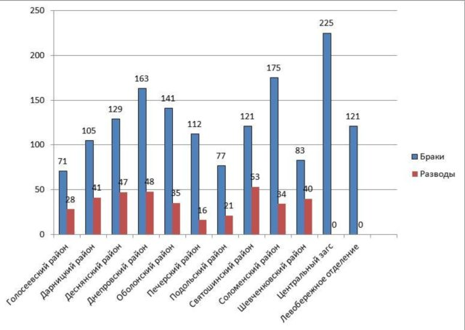
В залежності від того, чи вивчається соціальне явище в статиці або в динаміці, виділяють два види соціологічного дослідження:
разове дослідження -
дає інформацію про стан об'єкта аналізу, про кількісні характеристики якогось явища або процесу в момент його вивчення.

Slide 7
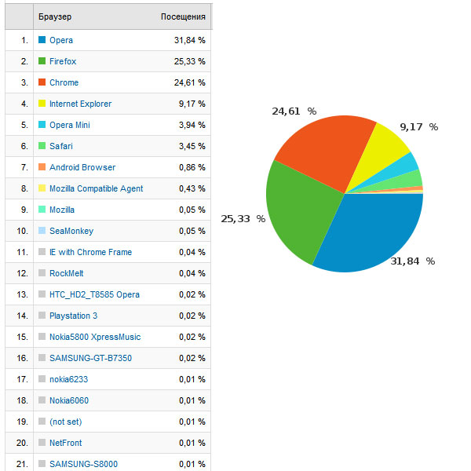
Повторне дослідження -
це дослідження одного й того ж або різних контингентів, які проводяться декілька разів, через певні проміжки часу, в однакових або відмінних соціальних умовах.

Slide 8
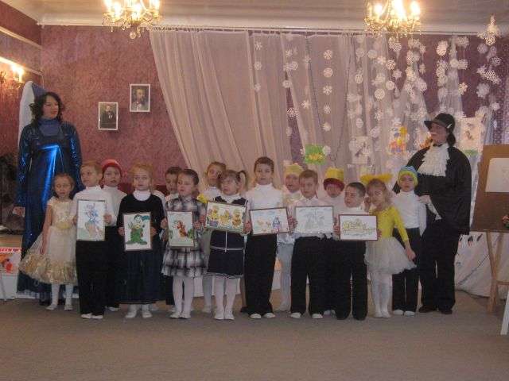
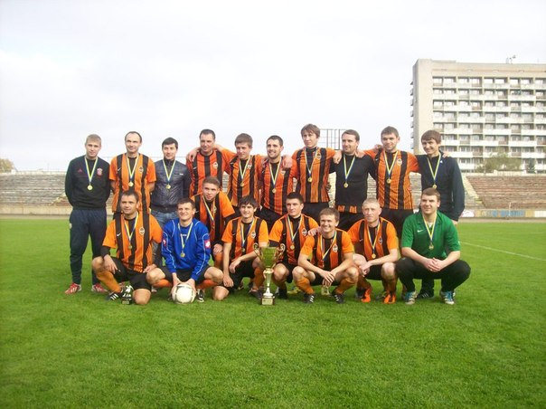
Повторні дослідження поділяються на:
Трендові дослідження
здійснюються на аналогічних вибірках або в межах однієї генеральної сукупності з інтервалами у часі з метою аналізу змін на рівні певної групи, сукупності.
когортні тренди
історичні тренди

Slide 9
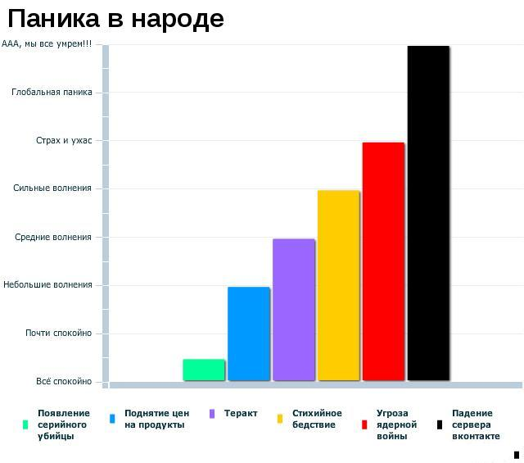
Панельне дослідження -
за умов цього дослідження обстежуються одні й ті ж люди через однакові часові інтервали.

Slide 10
Лонгітюдне дослідження
це дослідження, момент повторення якого визначається з врахуванням ґенези сукупності, що вивчається, тобто з досягненням цією сукупністю певної стадії свого розвитку.

Slide 11
Список використаної літератури:
1) И. Г. «Социологические исследования в библиотеках» : практ. пособ. / Васильев И. Г., Илле М. Е., Равинский Д. К. – СПб : Профессия, 2002. – 176 с. – (Библиотечный практикум).
2) Кушерець Т. В. Соціологія : навч. посіб. для студ. заоч. форми навчання / Т. В. Кушерець ; Ніжин. держ. ун-т ім. М. Гоголя. – Ніжин, 2008. – 220 с.
3) Інтернет-ресурси:
http://subject.com.ua/sociology/picha/48.html
http://babylibrarivolodymyrec.org.ua/index.php?option=com_content&view=article&id=17:article-19&catid=10:fourth-category&Itemid=38

Slide 12
Дякую за увагу!!!
Підготувала:
студентка гр. Б 2-1
Сидоренко Анна
Олександрівна

